Slide 1
第二章相互作用
第1讲 重力、弹力、摩擦力

Slide 2
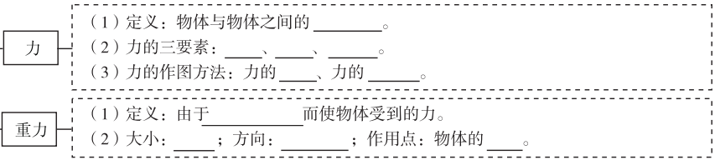
相互作用
大小
方向
作用点
大小
图示
示意图
地球的吸引
G=mg
竖直向下
重心

Slide 3
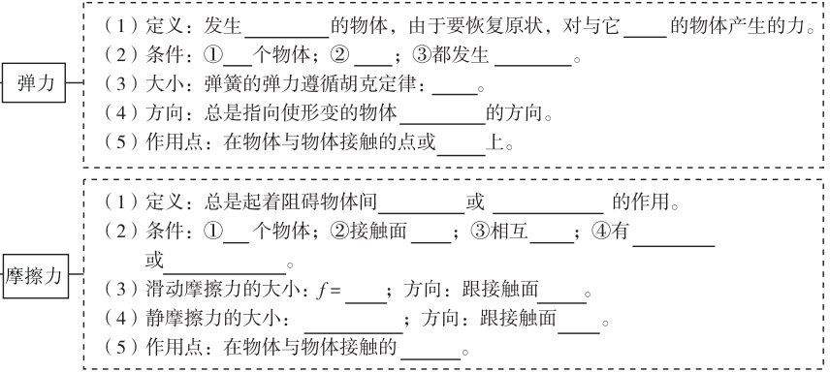
弹性形变
接触
两
接触
弹性形变
F=kx
恢复原状
表面
相对运动
相对运动趋势
两
粗糙
挤压
相对运动
相对运动趋势
μF_{N}
相切
0≤f≤f_{max}
相切
表面上

Slide 4
考点一重力
【考点内化】
1.重力与万有引力有什么联系和区别?
(1)重力是由于地球的吸引而产生,但不能说重力就是地球的万有引力。
(2)重力是地球对物体万有引力的一个分力,万有引力的另一个分力是提供物体随地球自转所需要的向心力。只有在极地,万有引力才等于重力。
2.怎样理解重心的概念?
(1)重心是地球吸引力对物体上各处作用的集中表现,是等效作用点。
(2)重心可以在物体的几何中心上,也可以在物体之外。要根据质量分布及几何形状而定。通常受力分析时定在物体的几何中心上。

Slide 5
【考点过关】
明辨是非——以下有关“重力、重心”等概念的判断,哪些是正确的?哪些是错误的?
(1)地球对物体的吸引力就是物体的重力。 ( )
(2)在同一地点,物体的重力与其质量成正比。 ( )
(3)形状规则的物体,重心一定落在其几何中心上。 ( )
(4)形状规则、质量均匀分布的物体,重心一定在物体身上。 ( )
×
√
×
×
解析:(1)物体的重力可能只占地球对物体的吸引力的一部分。
(2)在同一地点,重力加速度恒定,物体的重力与其质量成正比。
(3)形状规则的物体,只有当质量分布均匀时,其重心才落在几何中心上。
(4)形状规则、质量均匀分布的物体,重心不一定在物体身上,因为有的物体中间是空的,比如篮球,重心就落在球内空的中心处。

Slide 6
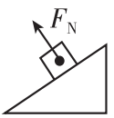
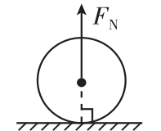
考点二弹力
【考点内化】
1.支持力和压力的方向怎样确定?
支持力和压力的方向垂直于接触面指向被支持(或被压缩)的物体。具体情况如下表:
接触方式 | 方向判定 | 实例 | 示意图
两个平面接触 | 垂直于平面 | 斜面对物体的支持力
曲面上一点与平面接触 | 垂直于平面 | 水平面对球的支持力

Slide 7
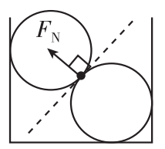
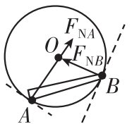
接触方式 | 方向判定 | 实例 | 示意图
两个曲面上的点接触 | 垂直于接触点的切线 | 圆筒中夹着两个球,下面的球对上面的球的支持力
点与曲线上的点接触 | 垂直于曲线上的点的切线 | 圆筒对放在里面的木棒两端的支持力

Slide 8
2.轻绳、轻杆、轻质弹簧的弹力有何特点?
项目 | 轻绳 | 轻杆 | 轻质弹簧
形变情况 | 伸长忽略不计 | 认为长度不变 | 可伸长可缩短
施力与受力情况 | 只能受拉力或施加拉力 | 能受拉力或受压力,可施加拉力或压力,也可与杆成一定角度的力 | 能受拉力或受压力,可施加拉力或压力
力的方向 | 始终沿绳 | 不一定沿杆 | 沿弹簧轴向
力的变化 | 可发生突变 | 可发生突变 | 只能发生渐变

Slide 9
【考点过关】
1.明辨是非——以下有关“形变、弹性、弹力”等概念的判断,哪些是正确的?哪些是错误的?
(1)两个钢球碰撞时间极短,没有形变就分开了。 ( )
(2)面包店厨师不断拉捏面粉使其形变,面粉因为形变而有了弹性。 ( )
(3)一本书放在水平桌面上,书受到的弹力是因为书自身的形变产生的。 ( )
(4)跳水比赛中被压弯的跳板在恢复原状时对运动员产生了向上的弹力。 ( )
×
×
×
√

Slide 10
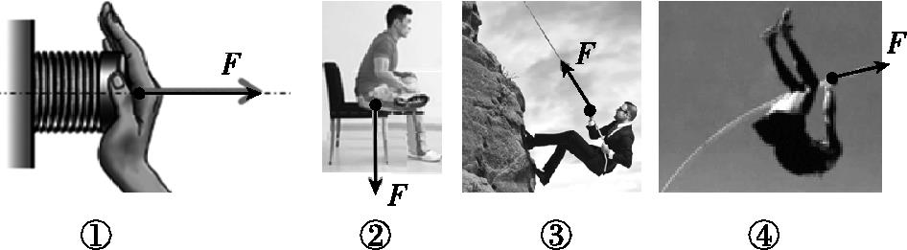
2.(多选)下列是根据选项中的说明作出的弹力的示意图,其中正确的是( )
A.①被压缩的轻弹簧对手的弹力
B.②椅子对坐在椅子上的人的弹力
C.③绳子对拉着它向上攀爬的人的拉力
D.④弯曲形变的杆对撑杆运动员的弹力
AC

Slide 11
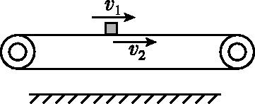
考点三摩擦力
【考点内化】
1.如何理解相对运动以及滑动摩擦力的方向?
如图所示,物体对地的速度为v₁,传送带对地的速度为v₂。若v₁>v₂,则物体相对于传送带向右运动,传送带对物体的摩擦力的方向水平向左;若v₁<v₂,则物体相对于传送带向左运动,传送带对物体的摩擦力的方向水平向右;若v₁=v₂,则物体相对于传送带没有运动,传送带对物体没有摩擦力。

Slide 12
2.如何判定静摩擦力是否存在?怎样计算静摩擦力的大小?
(1)静摩擦力的方向与物体相对接触面的运动趋势方向相反,因此可以先找到物体相对接触面的运动趋势方向,再判断静摩擦力的方向。
也可以采用假设法,先假设静摩擦力有或者无,在此前提下推理出物体的运动状态,若与题目中已知的物体运动状态相同,则假设正确,否则,假设错误。
(2)当物体和接触面整体静止或一起匀速运动时,物体所受的静摩擦力的大小按合力为零的平衡条件来建立方程进行求解。
静摩擦力是一个“被动”产生的力,随物体运动趋势大小的变化而变化。静摩擦力的大小介于零和最大静摩擦力之间。

Slide 13
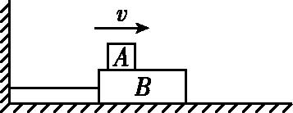
【考点过关】
1.明辨是非——以下有关“压力、摩擦力”等概念的判断,哪些是正确的?哪些是错误的?
(1)有压力一定有滑动摩擦力。 ( )
(2)有滑动摩擦力一定有压力。 ( )
(3)滑动摩擦力总是与物体的运动方向相反。 ( )
(4)静止的物体一定不会受到滑动摩擦力作用。 ( )
×
√
×
×
解析:(1)压力的条件仅有接触和弹性形变就够,静止不动也行,接触面光滑也行。
(2)由摩擦力产生的条件知有摩擦力一定要先有压力的条件。
(3)刚放上水平传送带的货物受到传送带的摩擦力方向是沿货物向前运动的方向。
(4)如图,物块A从长木板B的上表面向右滑行,B受到绳子牵制而静止,但其上表面受到A的摩擦力却是滑动摩擦力。

Slide 14
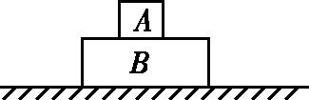
2.(多选)如图,物块A叠放在B上面,B又与地面接触。下列的观点正确的是 ( )
A.若A、B一起向右做匀速直线运动,则A、B间存在静摩擦力
B.若A、B一起向右做匀速直线运动,则A、B间不存在静摩擦力
C.若A、B一起向右做匀加速直线运动,则A、B间存在静摩擦力
D.若A、B一起向右做匀加速直线运动,则A、B间不存在静摩擦力
BC
解析:若A、B一起向右做匀速直线运动,假设A受到向右的静摩擦力作用,根据牛顿第二定律可知A一定要向右做匀加速直线运动,与题给条件矛盾,所以A、B间不存在静摩擦力。若A、B一起向右做匀加速直线运动,假设A、B间不存在静摩擦力,则A一定要向右做匀速直线运动,与题给条件矛盾,所以A、B间存在静摩擦力。

Slide 15
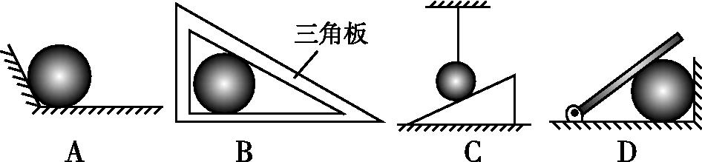
微题一 | 判断弹力是否存在的方法
典例 1(单选)下列各图中的接触面均为光滑的,球都静止不动,哪个斜面对球一定存在弹力的作用 ( )
D
解析:采用假设法。首先补画重力,再假设每个接触面和轻绳对球都存在弹力,如图所示,发现前3个图的力都不能平衡,会出现加速度,这与题意产生了矛盾,因而A、B、C三项中斜面对球不存在弹力的作用。第4个斜面对球的弹力N₃是合理的,故选择D项。

Slide 16
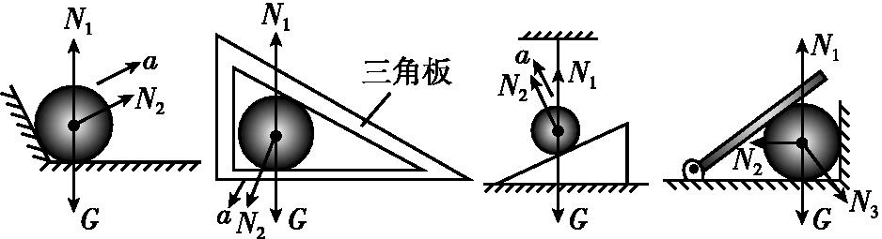
解析:采用假设法。首先补画重力,再假设每个接触面和轻绳对球都存在弹力,如图所示,发现前3个图的力都不能平衡,会出现加速度,这与题意产生了矛盾,因而A、B、C三项中斜面对球不存在弹力的作用。第4个斜面对球的弹力N₃是合理的,故选择D项。

Slide 17
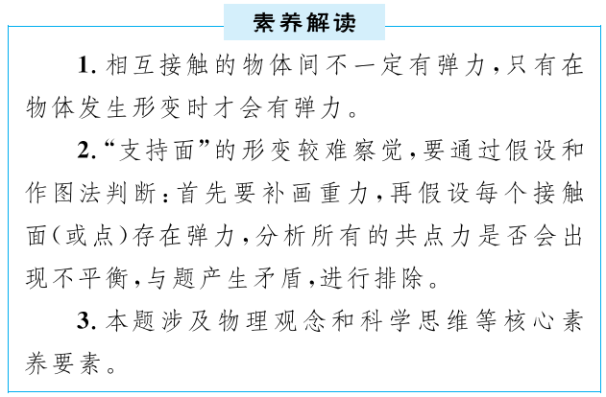

Slide 18
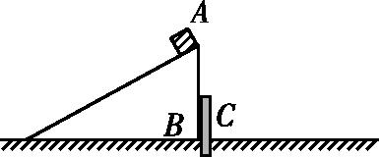
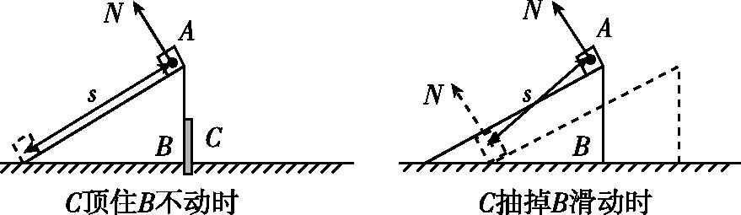
微题二 | 判断弹力方向的方法
典例 2如图,斜面光滑的斜面体B置于光滑水平地面上,其竖直面先用一木条C顶住不动;现让小物块A由斜面顶端由静止开始下滑,则在A下滑的过程中B对A的支持力方向如何?
现抽去C,再让A由斜面顶端由静止开始下滑,则在A下滑的过程中B对A的支持力方向是否发生改变?
解答:无论什么情况,支持力和压力都是垂直于接触面的,这是弹力的概念,用这样的方法分析称之为概念法。

Slide 19
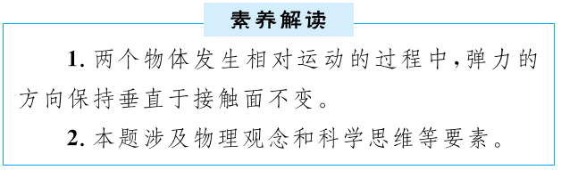

Slide 20
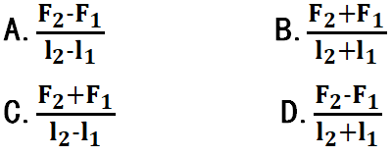

微题三 | 如何利用胡克定律分析计算
典例 3(单选)一根轻质弹簧一端固定,用大小为F₁的力压弹簧的另一端,平衡时长度为l₁;改用大小为F₂的力拉弹簧,平衡时长度为l₂.弹簧的拉伸或压缩均在弹性限度内,该弹簧的劲度系数为( )
C
解析:根据胡克定律有F₁=k(l₀-l₁),F₂=k(l₂-l₀),解得 。

Slide 21
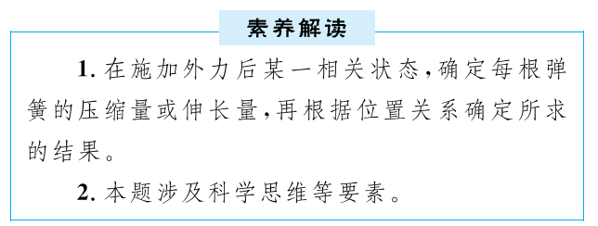

Slide 22
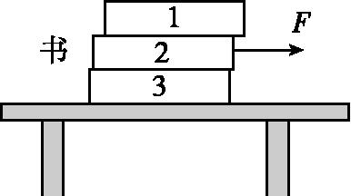
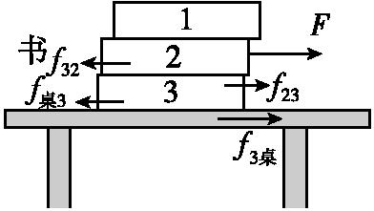
微题四 | 判断静摩擦力是否存在以及方向的方法
典例 4如图,有3本书叠放在水平桌面上,用水平力 F拉第2本书,但没有拉动。完成受力分析。再说明系统(包括桌面)共有几对摩擦力?
解答:要从上而下分析,因为书2受到力 F作用,故书2相对书1、3
可能有向右运动的趋势,假设书1对2有向左的静摩擦力。
由牛顿第三定律,书2对1有水平向右的静摩擦力,
书1仅受到此力就一定具有向右的加速度而做匀加速运动,
这与书1不动矛盾,因此,书1、2间没有摩擦力(其实没有相对运动的趋势)。
书2不动就一定要靠书3上表面水平向左的静摩擦力f₃₂来控制。
由牛顿第三定律,书2对3有水平向右的静摩擦力f₂₃使书3相对
桌面有向右的运动趋势,书3不动就一定靠桌面对它水平向左的
静摩擦力f_{桌3}来控制。由牛顿第三定律,书3对桌面有水平向右的
静摩擦力f_{3桌}。总之,系统(包括桌面)共有2对摩擦力,如图所示。

Slide 23
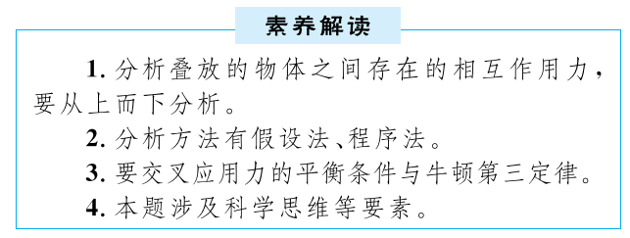

Slide 24



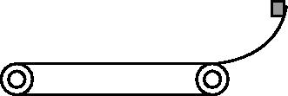
微题五 | 判断滑动摩擦力方向的方法
典例 5如图,一小货物从半径为R的 光滑圆弧的顶点滑下,到最低点时刚好滑上水平传送带,重力加速度取g,请完成如下的讨论:
(1)若传送带不动,则小货物受到带(简称)的摩擦力向 。
(2)若传送轮顺时针转动,则小货物受到带的摩擦力向 。
(3)若传送轮逆时针转动:
①当传送带速度为 时,小货物受到带的摩擦力向 ,直到与传送带共速为止。
②当传送带速度为 时,小货物受到带的摩擦力向 ,直到与传送带共速为止。
右
右
右
左

Slide 25



解析:小货物沿圆弧滑下的过程机械能守恒,由 ,得到它向左滑上传送带的速度为 。
(1)若传送带不动,则小货物相对带向左运动,受到带的摩擦力向右。
(2)若传送轮顺时针转动,则小货物相对带也是向左运动的,受到带的摩擦力向右。
(3)若传送轮逆时针转动:
①当传送带速度为 时,则小货物相对带还是向左运动的,小货物受到带的摩擦力向右,直到与传送带共速为止。
②当传送带速度为2 时,则小货物相对带却是向右运动的,小货物受到带的摩擦力向左,直到与传送带共速为止。

Slide 26
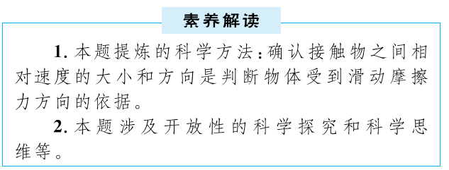

Slide 27

微题六 | 计算滑动摩擦力大小的方法
典例 6如图,水平面上一个质量为m=1 kg的物体在水平向右的拉力F作用下向右做匀速直线运动,物体与水平面的动摩擦因数为μ=0.5,g=10 N/kg。
(1)保持力F的方向不变,突然把拉力增大一倍,则物体所受的摩擦力变为多少?物体做什么运动?
(2)保持力F的大小不变,突然把拉力改为竖直向上,则物体所受的摩擦力变为多少?物体做什么运动?

Slide 28
解答:(1)物体受到四个力作用:重力mg,支持力N₁,摩擦力f₁,水平向右的力F;竖直方向根据二力平衡,有N₁=mg=10 N,再根据相互作用,压力N₁'=N₁=10 N
根据滑动摩擦力公式得摩擦力f₁=μN₁'=5 N
保持拉力的方向不变,突然把拉力增大一倍,因动摩擦因数μ与正压力N没有改变,所以摩擦力不变,为5 N。因为拉力大于摩擦力,物体做匀加速直线运动。
(2)在改变拉力方向之前,水平方向由二力平衡得拉力F=f₁=5 N。保持力F的大小不变,突然把力改为竖直向上,则造成水平面对物体的支持力变小,即压力N₂=mg-F=5 N
根据滑动摩擦力公式得摩擦力f₂=μN₂=2.5 N,相比原来的减小了。
由于失去向前的动力,所以物体改做匀减速直线运动。

Slide 29
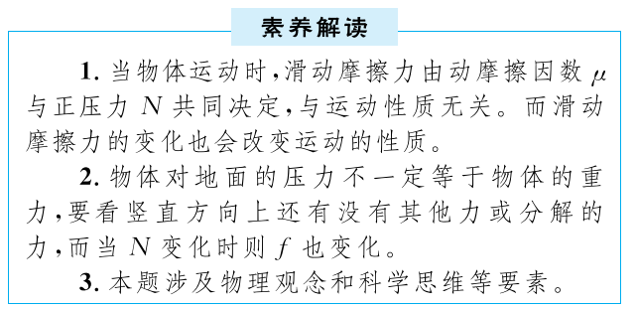

Slide 30
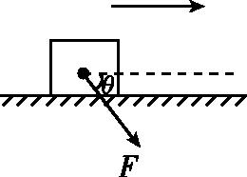
典例 7(多选)如图所示,水平面上的物块,受到与水平方向成θ 角的斜向下力F 作用而向右做匀速直线运动,设物块受到地面的支持力为 N,摩擦力为 f。如果保持 F 的大小不变,使θ 角变小(不等于0°),则( )
A.N 变大 B.N 变小
C.f 变大 D.f 变小
BD

Slide 31
解析:我们从同学所选的答案上来统计,发现大多数同学选择BC。这样选的大致思路如下:对F进行分解,水平分量F_{x}=Fcos θ,竖直分量F_{y}=Fsin θ。当使θ 角变小(不等于0°)时,F_{x}变大,F_{y}变小,物块对地面的压力N=mg+F_{y}就变小,所以选B,对于f,根据二力平衡有f=F_{x},易知物块受到地面的摩擦力 f变大,所以选C。但是请同学思考一下,本题的
摩擦力是滑动摩擦力还是静摩擦力?由什么因素决定?显然是滑动摩擦力,一定要用公式 f=μN,μ一定,N大则f大,物块立即做减速运动,N小则f小,物块立即做加速运动,本题属于后者。所以正确的选项是D。
答案:BD

Slide 32
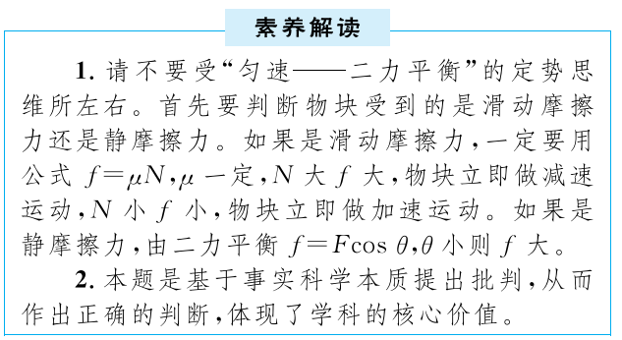

Slide 33

【基础性】
1.(单选)如图所示,一质量为1 000 kg的小汽车在水平地面上匀速行驶时,必须用4 000 N的水平牵引力,若g取10 m/s²,则汽车与地面间动摩擦因数μ等于( )
A.10 000 N B.4 000 N
C.4 D.0.4
D

Slide 34
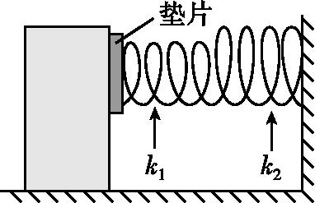
【应用性】
2.(多选)弹力在日常生活和工农业生产中有着广泛的应用,如生活中的缓冲装置就是利用弹簧的弹力作用来实现的。某缓冲装置可抽象成如图所示的简单模型,图中k₁、k₂为原长相等、劲度系数不同的轻质弹簧。下列说法正确的是( )
A.缓冲效果与弹簧的劲度系数有关
B.缓冲效果与弹簧的劲度系数无关
C.垫片向右移动时,两弹簧产生的弹力大小相等
D.垫片向右移动时,两弹簧的长度始终保持相等
AC

Slide 35
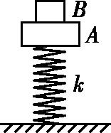
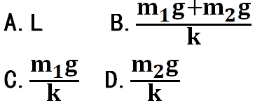
【综合性】
3.(单选)如图,一轻质弹簧的劲度系数为k,原来的长度为L。木块A和B的质量分别为m₁和m₂,两木块轻轻放在轻质弹簧上,整个系统处于平衡状态。现缓慢提去上面的木块B,则木块A向上移动的距离为( )
D

Slide 36
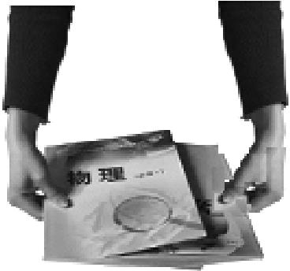
【创新性】
4.两本物理教材如图所示逐页交叉后叠放在一起,设每张纸的质量为5 g,每本书均为60张,纸面与纸面间的动摩擦因数为0.32,问至少要用多大的水平拉力才能将它们拉开?(设最大静摩擦力等于滑动摩擦力,g=10 m/s²)请你试一试,看能不能把两本书拉开。

Slide 37
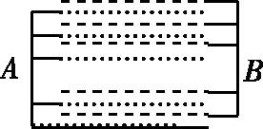

解答:以A、B定义左、右这两本书,如图所示,设想A固定,把B拉出。从上至下,设B的每一张纸所受的水平拉力依次为F₁、F₂、F₃、…、F₆₀。根据力的平衡,拉每一张纸的力等于克服滑动摩擦力。
第1张纸:F₁=0+μ·1mg(上表面没有压力,所以没有摩擦力)
第2张纸:F₂=μ·2mg+μ·3mg=(2+3)μmg
第3张纸:F₃=μ·4mg+μ·5mg=(4+5)μmg
……
第60张纸:F₆₀=μ·(2×60-2)mg+μ·(2×60-1)mg=(118+119)μmg
总拉力F=F₁+F₂+F₃+…+F₆₀=(1+2+3+…+119)μmg
= ×119μmg=60×119×0.32×5×1×10 N≈114 N
按照这样大的力,绝大多数同学还是可以把课本拉开的。(说明:如果换为B固定,把A拉开,结果是一致的)

